Slide 1
Kotlin
从“入门”到决定要不要入门

Slide 2


简介
Kotlin的诞生及上位
名称由来：
Kotlin是的JetBrains开发团队所发展出来的编程语言，其名称来自于圣彼得堡附近的科特林岛。
初代版本：
Kotlin v1.0于2016年2月15日发布。这被认为是第一个官方稳定版本，并且JetBrains已准备从该版本开始的长期向后兼容性
上位之旅:
在Google I/O 2017中，Google宣布在Android上为Kotlin提供最佳支持

Slide 3
发展
Kotlin的发展
初始: Kotlin是想被设计为一种基于JVM上，用来替代Java的语言
JVM>=JAVA
JVM上的语言:Java、Scala、Groovy、JPython
发展：
Kotlin可以编译为JavaScript，提供对前端的支持
分支 Kotlin-native 基于LLVM,提供了原生平台级别的编译（尚未成熟）

Slide 4
定位
不同端对Kotlin的心里定位
Java后端 : 一个语法糖框架
前端 : JavaScript怎么又多了个爸爸
Android : Google要立的太子,类似于iOS开发的Swift
iOS : 我有swift那么好用，用你干嘛
C/C++ : 玩具

Slide 5
特性
务实
简洁
安全
互相操作

Slide 6
使用
方案一: 下载编译器
https://github.com/JetBrains/kotlin/releases/ 方案二：使用idea、Android Studio作为开发工具直接创建Kotlin工程
https://www.jetbrains.com/idea/download/

Slide 7
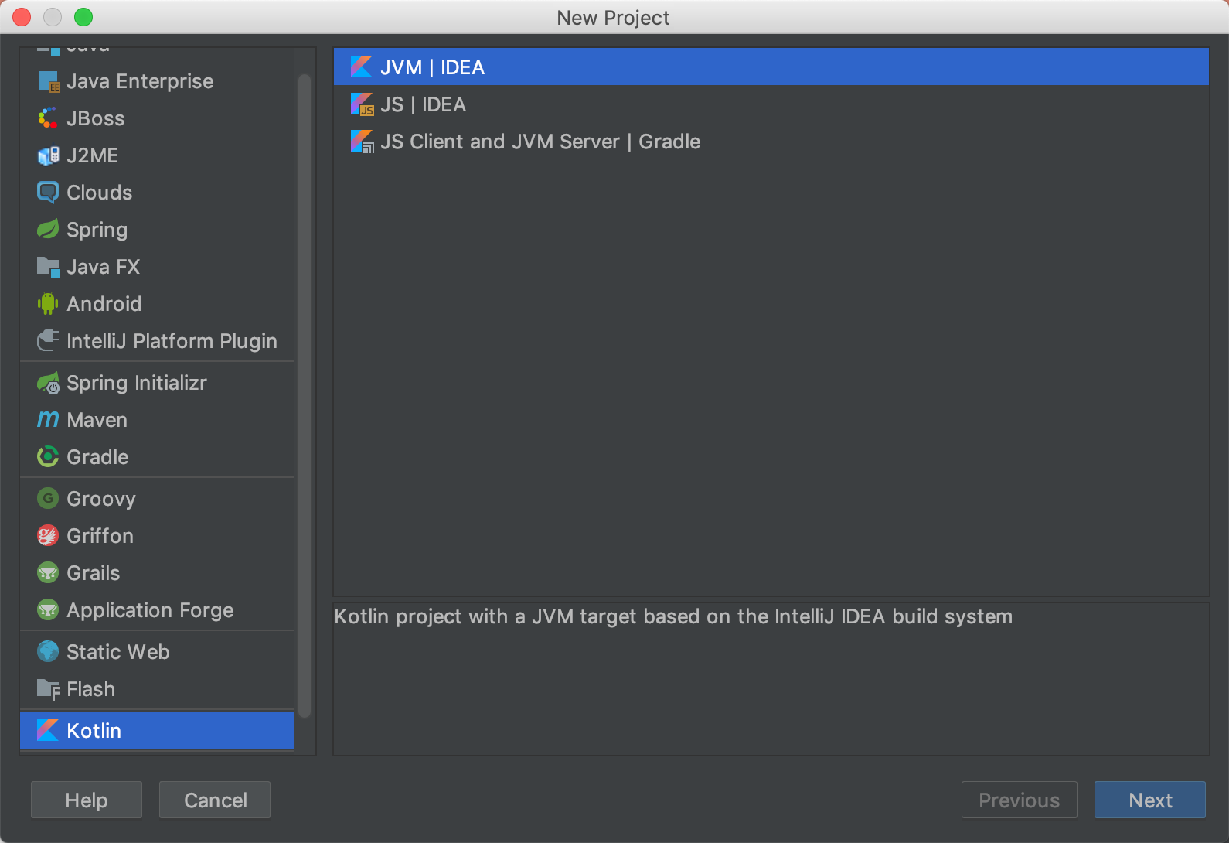
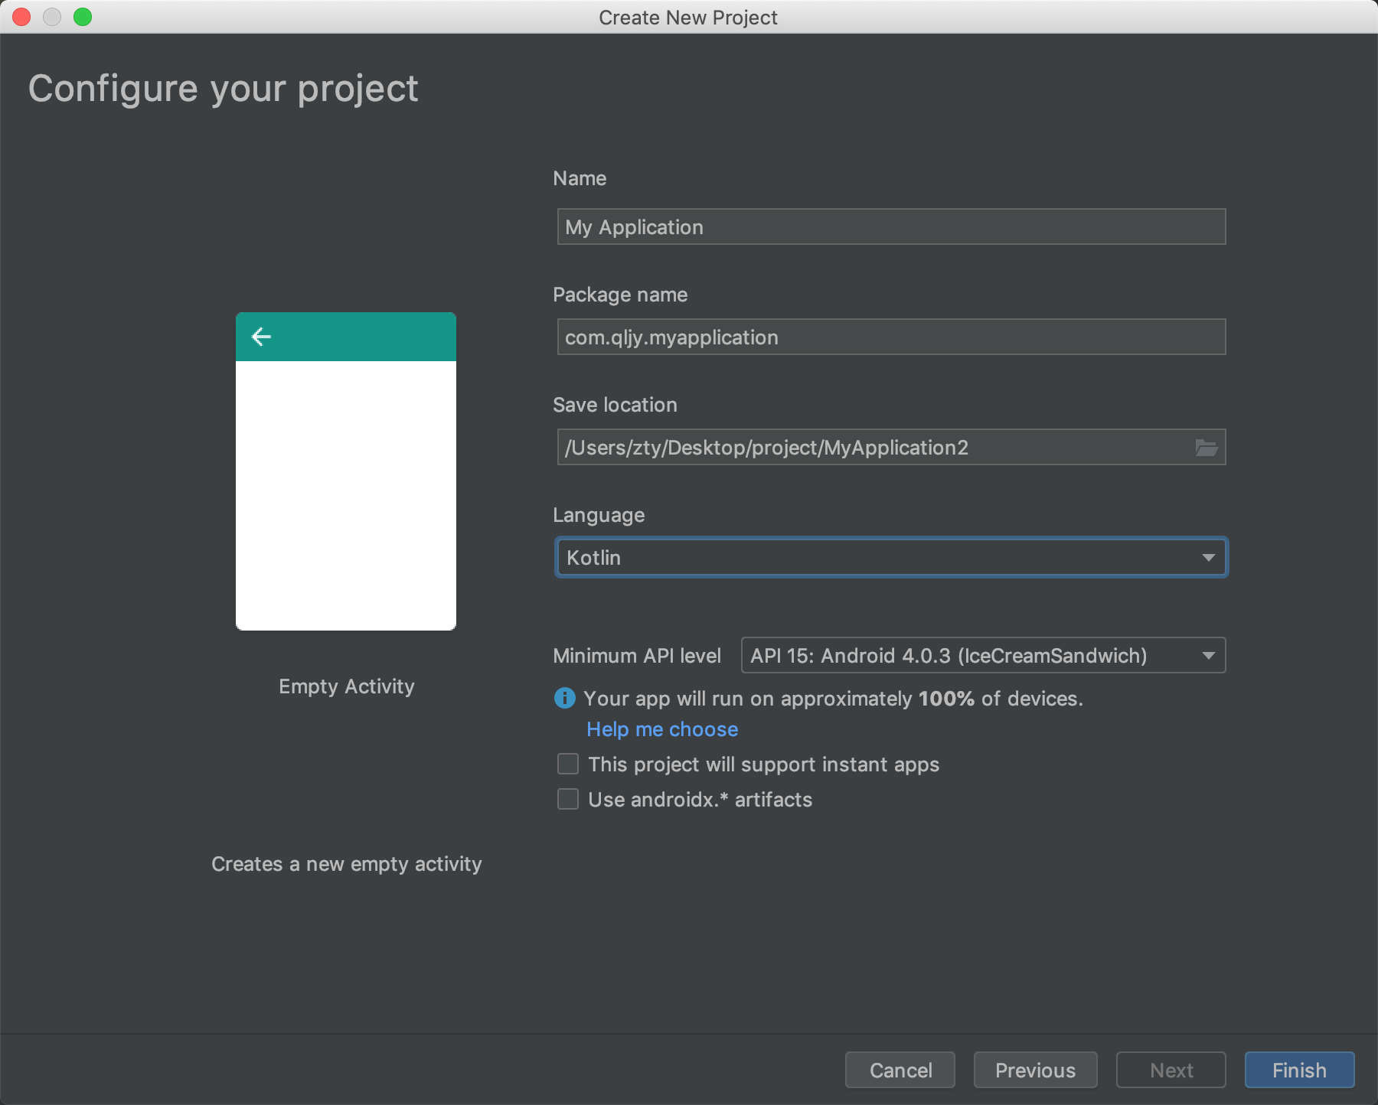
建立项目
Idea(JAVA)
Android Studio(Android)

Slide 8
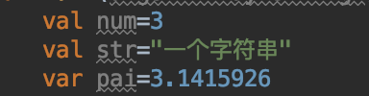
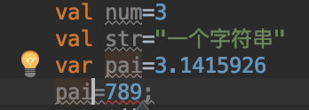
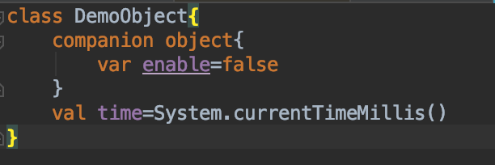

语法速览
在不知道对象为什么类型的时候可以声明为var、val由JVM运行时推导出具体类型,但声明过后无法对类型进行更改
声明对象不需要new 默认所有变量自带getter、setter方法，不必再写，以成员变量的方式访问,
没有Java中的静态变量用法，取而代之的是伴生对象

Slide 9
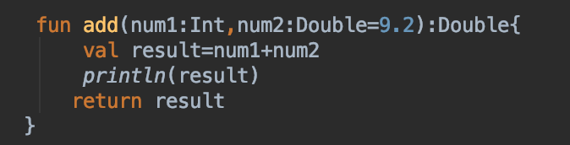
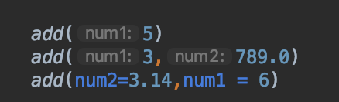
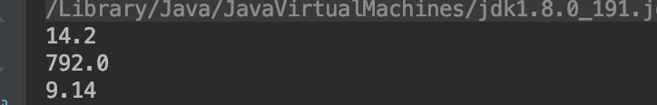
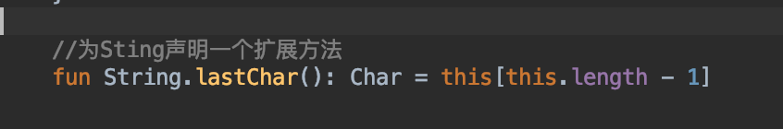

语法速览
使用fun关键字声明方法:后面接返回值类型,默认为Unit，支持命名参数
扩展函数, 允许在外部为已有类增加方法

Slide 10
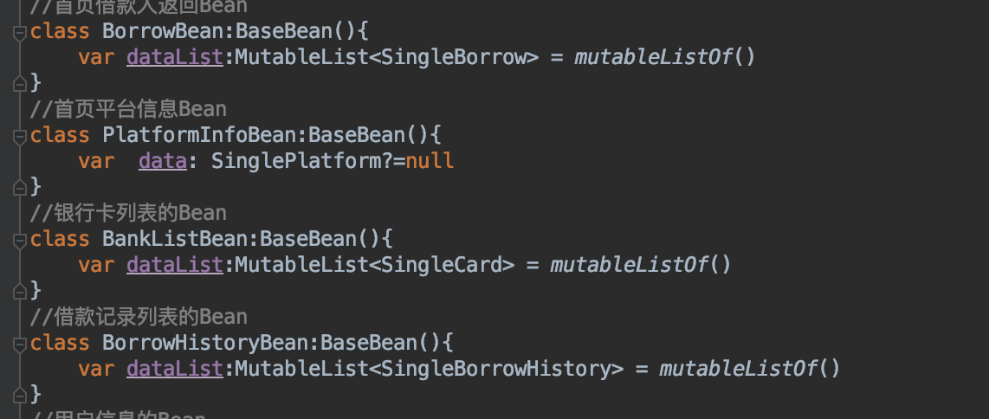
语法速览
声明类的关键字方式同Java,但是默认的类是不可继承的除非用open关键字来声明类
一个kt文件当中允许有超多class。”:”后面的代表继承
可以在声明类的同时指定成员参数，甚至为参数赋值

Slide 11
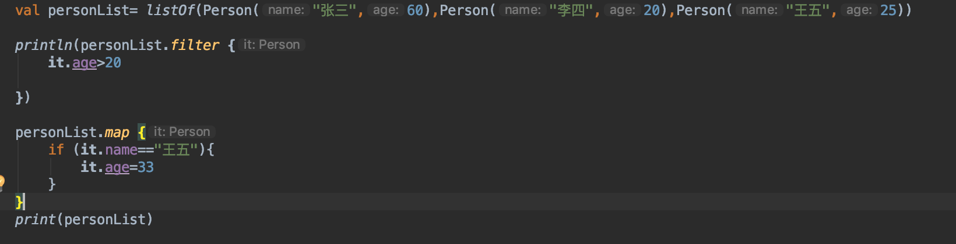

语法速览
fliter为集合过滤元素
map为集合变换元素

Slide 12
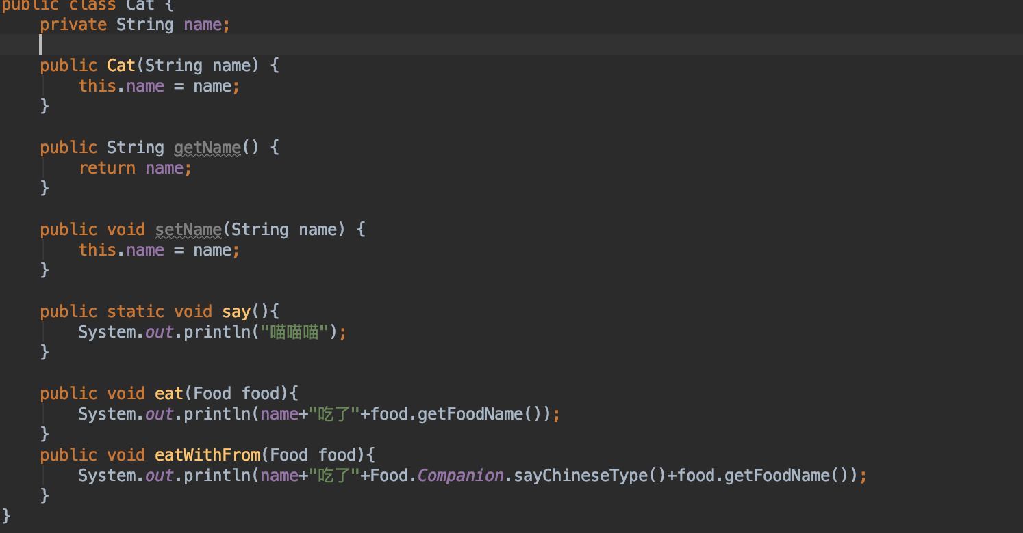
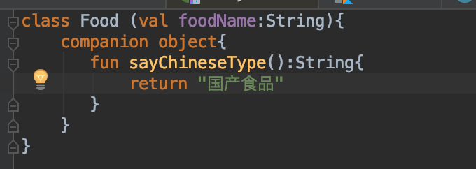
与Java相互调用
Java调用Kotlin

Slide 13
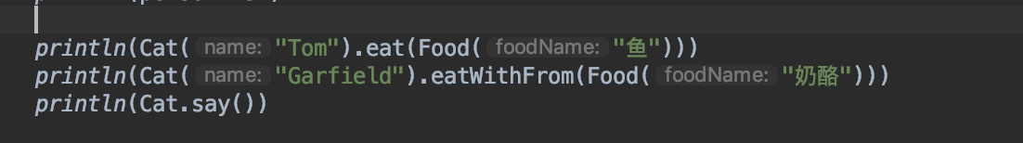
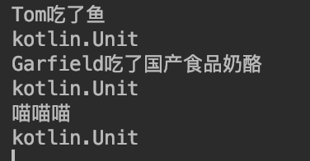
与Java相互调用
Kotlin调用Java

Slide 14
总结
代码地址
https://github.com/skyshenfu/KotlinDemo
Kotlin中文站
https://www.kotlincn.net/

